Slide 1
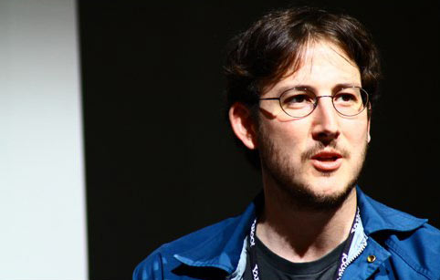
Ryan Dahl
一个黑客、出色的程序员、Node之父
放弃博士学位、到南美旅行并成为一名 Web 开发者

Slide 2
高性能(v8) 事件驱动 没有历史包袱(后端部分一直没有市场)
Why is JavaScript?

Slide 3
Chrome
Node
WebKit
(布局引擎)
V8
(JavaScript解析引擎)
V8
(JavaScript解析引擎)
中间层
中间层(libuv)
网卡
硬盘
显卡
...
网卡
硬盘
...
Node不处理UI，但用与浏览器相同的机制和原理运行。Node打破了过去JavaScript只能在浏览器中运行的局面。前后端编程语言统一，可以大大降低前后转换所需要的上下文切换代价。

